Slide 1
Rukovanje pravilima u poslovnim web aplikacijama
Diplomski rad
Mile Miljanović
RA118/2012

Slide 2
Sistemi bazirani na pravilima i ekspertski sistemi
Sistemi bazirani na pravilima služe za skladištenje i manipulaciju znanja, kako bi se interpretirale informacije na način koristan za problem koji aplikacija rešava
Termin sistem baziran na znanju se uglavnom koristi za sisteme koji uključuju pravila definisana od strane ljudi koji se smatraju ekspertima u domenu problema
Pod ekspertskim sistemima se podrazumevaju sistemi bazirani na znanju, koji pri rezonovanju simuliraju sposobnost donošenja odluka karakterističnih za ljudskog eksperta
Dizajnirani su da rešavaju kompleksne probleme rezonovanjem kroz bazu znanja uz pomoć pravila, koja su uglavnom predstavljena kroz if-then strukturu
Dva podsistema eksperskih sistema: baza znanja (koja obuhvata pravila i činjenice – adekvatno reprezentovano znanje relevantno za domen problema) i mehanizam za zaključivanje (rezoner, primenjuje pravila na činjenice)

Slide 3
Istorijat sistema baziranih na pravilima
1965. na univerzitetu Stanford – pokušaj stvaranja inteligentnog sistema opšte namene, pod vođstvom Edvarda Fajgenbauma. Preambiciozan pokušaj koji se završio neuspehom
Istraživači dolaze do zaključka da je bolje fokusirati se na jedan domen problema pa su krajem 60ih godina pokušali da identifikuju domene u kojima je ekspertsko znanje visoko cenjeno i kompleksno
Ovo dovodi do stvaranja prvih uspešnih ekspertskih sistema: Dendral (1969 – za identifikaciju nepoznatih organskih molekula), Mycin (1972 – za dijagnostiku), Prospector (1979 – za geološku analizu tla i minerala), MACSYMA (1982 – za matematičke probleme)

Slide 4
Istorijat sistema baziranih na pravilima
Moderni sistemi bazirani na pravilima i dalje primenjuju ideje ustanovljene od strane pionira, ali su često integrisani unutar velikih, kompleksnih sistema
Nove metode u računarskoj inteligenciji – mašinsko učenje i data mining
Big data koncept - izvođenje generalizacije iz postojeće baze znanja i obrađivanje velike količine kompleksnih podataka – tzv. “inteligentni sistemi”
Sistemi bazirani na pravilima NISU veštačka inteligencija – ne uče i ne adaptiraju se na osnovu grešaka, samo izvršavaju pravila onako kako su ona definisana

Slide 5
Struktura sistema baziranih na pravilima
Lista pravila, ili baza pravila, koja predstavlja specifičnu vrstu baze znanja. Pravila su obično u IF-THEN formatu: ako je uslov zadovoljen, izvrši akciju
Modul za zaključivanje (rezoner), koji vrši zaključivanje na osnovu ulaznih podataka i baze pravila, u 3 koraka: podudaranje (provera zadovoljenosti uslova), razrešenje konflikta (određivanje redosleda izvršavanja) i akcija (izvršavanje)
Modul za obrazlaganje, koji objašnjava rezonovanje sistema krajnjem korisniku – treba da objasni kako i zašto je došao do nekog zaključka
Privremena radna memorija, koja sadrži činjenice
Korisnički interfejs - za slanje i primanje ulaznih/izlaznih signala i komunikaciju sa korisnikom

Slide 6
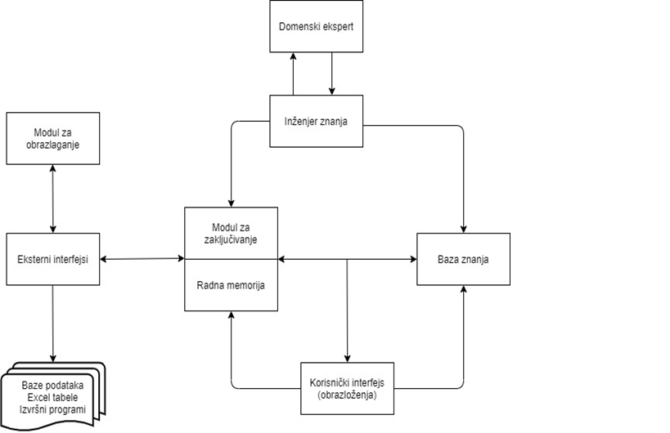
Struktura sistema baziranih na pravilima

Slide 7
Inženjerstvo znanja
Ključni ljudi koji su uključeni u razvijanje sistema su inženjer znanja, ekspert za domen i krajnji korisnik
Inženjer znanja prikuplja generalne informacije o domenu problema i konsultuje se sa domenskim ekspertom kako bi se rešili problemi oko dizajna
Bira se način reprezentacije znanja, dizajn korisničkog interfejsa,...
Inženjer znanja potom pravi prototip sistema, koji je u stanju da rešava probleme u malom poddomenu problema
Nakon toga inženjer znanja i domenski ekspert testiraju i dorađuju znanje i daju sistemu sve više problema za rešavanje, usput korigujući nedostatke

Slide 8
Strategije zaključivanja – ulančavanje unapred
Počinje se od poznatih činjenica, i pomera se unapred primenom pravila na te činjenice, kako bismo došli do novih činjenica, i tako sve dok ne stignemo do cilja
Zbog ovoga se ova strategija naziva i zaključivanje vođeno podacima (data-driven), ili pristup odozdo na gore
Izvršavanjem akcija za one činjenice čije su leve strane zadovoljene, dolazimo do zaključaka koje dalje možemo koristiti da bismo došli do novih zaključaka
Pretraga prvi u širinu – pretraga počinje od korenskog elementa, i pretražuje sve susedne elemente na grafu, odnosno elemente koji su na istom nivou dubine, pre nego što krene na sledeći nivo

Slide 9
Strategije zaključivanja – ulančavanje unazad
Počinje se od cilja (zaključka) i ide se unazad, odnosno izvršavaju se pravila kako bi se dobile činjenice koje podržavaju zaključak
Zbog ovoga se ova strategija naziva i zaključivanje vođeno ciljem (goal-driven), ili pristup odozgo na dole
Iz cilja se izvlače podciljevi dok se ne pronađu činjenice koje podržavaju sve podciljeve, a samim tim i cilj
Pretraga prvi u dubinu – pretraga počinje od korenskog elementa, pomera se dalje za jedan nivo i ide što dublje može pre nego što se vrati za jedan nivo unazad i pretraži susedni čvor

Slide 10
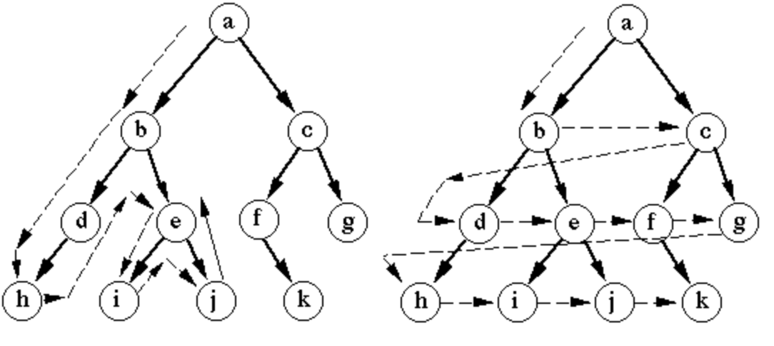
Pretraga prvi u dubinu i prvi u širinu

Slide 11
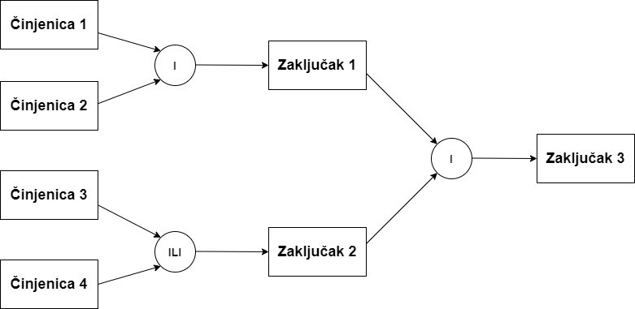
Ulančavanje unapred

Slide 12
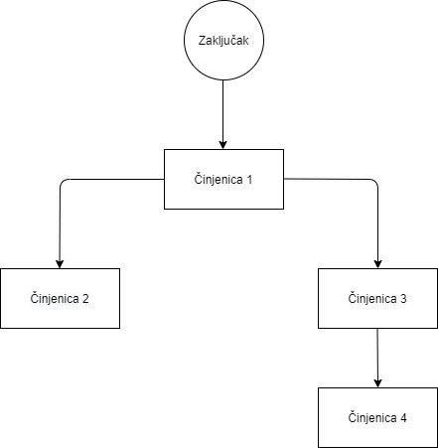
Ulančavanje unazad

Slide 13
Programski jezici bazirani na pravilima
AWK
Clips
Constraint Handling Rules
Drools
GOAL Agent Programming Language
Jess
OPS5
Prolog
Mathematica
Wolfram
ToonTalk

Slide 14
Prednosti sistema baziranih na pravilima
Pravila se izražavaju deklarativno – omogućuju nam da kažemo šta želimo da se uradi, a ne kako da se uradi
Razdvajanje poslovne logike od ostatka koda
Brzina i skalabilnost – sistemi bazirani na pravilima često su praćeni algoritmima koji efikasno uparuju podatke i pravila
Centralizacija znanja – koristići pravila kreiramo repozitorijum znanja koji nam služi kao izvor istinitosti za poslovnu logiku
Sposobnost objašnjavanja – pravila nas obaveštavaju o svim odlukama, kao i zašto su one donete
Razumljivost – sintaksa pravila je bliža prirodnom jeziku
Mogućnost da se menjaju pravila bez ponovnog startovanja aplikacije

Slide 15
Mane sistema baziranih na pravilima
Alati koji barataju pravilima su često resursno zahtevni
Narušavanje objektno orijentisanog koncepta na kom počivaju mnoge aplikacije, logika se prenosi u pravila umesto da ostaje u objektima
Sa programerske strane, može biti teško testirati i refaktorisati deklarativno definisana pravila i integrisati ih sa kodom koji je pisan na drugačiji način
Sa povećanjem broja pravila, postaje sve teže održavati ih - mora se voditi računa o tome koja pravila su međusobno zavisna i koje objekte menjaju, o prioritetu izvršavanja pravila,...

Slide 16
Kada koristiti sisteme bazirane na pravilima?
Kada ne postoji zadovoljavajuće tradicionalno programersko rešenje problema
Kada je poslovna logika podložna čestim promenama
Kada domenski eksperti nemaju adekvatno programersko znanje – lakše ih je podučiti sintaksi pravila nego sintaksi programskog jezika

Slide 17
Kada ne koristiti sisteme bazirane na pravilima?
Ukoliko je mali projekat, sa manje od 20 pravila, korišćenje pravila je nepotrebno
Ukoliko je poslovna logika dobro definisana i statična, nepodložna promenama
Ukoliko su pravila previše prosta, i uključuju rad nad malim brojem objekata
Ukoliko je primarni fokus na performansu, u tom slučaju je optimalnije ostaviti logiku u samom kodu i ne koristiti pravila
Ukoliko problem nije prikladan za pisanje u pravilima, ili je teško da se izrazi pravilima

Slide 18
Programski jezik Drools
Integraciona platforma za poslovnu logiku pisana u Javi, podržana od strane Jboss-a i Red Hat-a koja implementira Rete algoritam
Predstavlja kolekciju alata koji nam omogućavaju da rezonujemo nad logikom i podacima u poslovnim procesima
Kao i kod većine jezika baziranih na pravilima, pravila u Drools-u su u formatu if-then – ako je neki uslov zadovoljen, izvrši akciju
Dva ključna procesa u pisanju Drools pravila: autoring, odnosno proces pisanja pravila, i vreme izvršavanja (runtime), odnosno proces pravljenja objekata u radnoj memoriji i regulisanja aktivacije pravila
Proces uparivanja postojećih činjenica sa pravilima se naziva podudaranje šablona (pattern matching), i njega izvršava modul za zaključivanje
Drools radi po principu hibridnog ulančavanja – može da radi i ulančavanje unapred i unazad

Slide 19
Terminologija u Drools-u
Pravila – fajlovi sa ekstenzijom .drl u kojima navodimo uslove i akcije koje treba da se izvrše ako su uslovi zadovoljeni
Činjenice – podaci nad kojima se pravila izvršavaju
Sesija – glavna komponenta koja služi za okidanje pravila. Činjenice se ubacuju u sesiju i kada su uslovi ispunjeni, izvršavaju se akcije pravila. Dva tipa sesije: stateless i stateful. Stateless – stanje sesije između poziva se ne održava, za svaki poziv se pravi nova sesija. Stateful – pamti stanje između poziva
Aktivacija – akcija, desna strana pravila
Agenda – logički koncept, mesto na kom aktivacije čekaju da budu izvršene, odnosno mesto na kom se nalaze sve aktivacije čiji su uslovi zadovoljeni

Slide 20
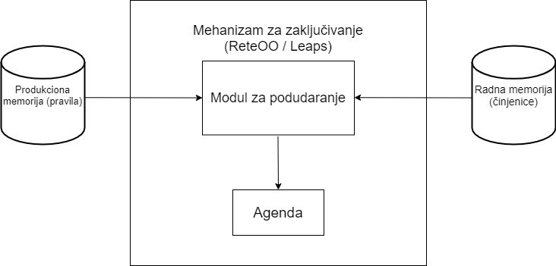
Struktura Drools-a

Slide 21
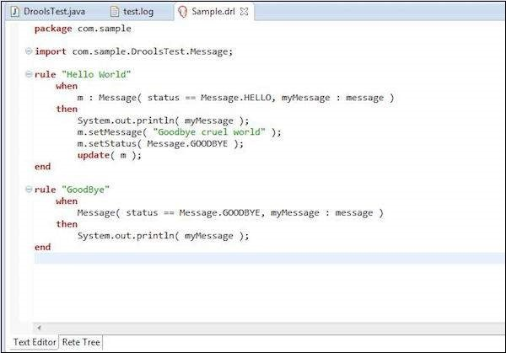
Primer Drools pravila

